Slide 1
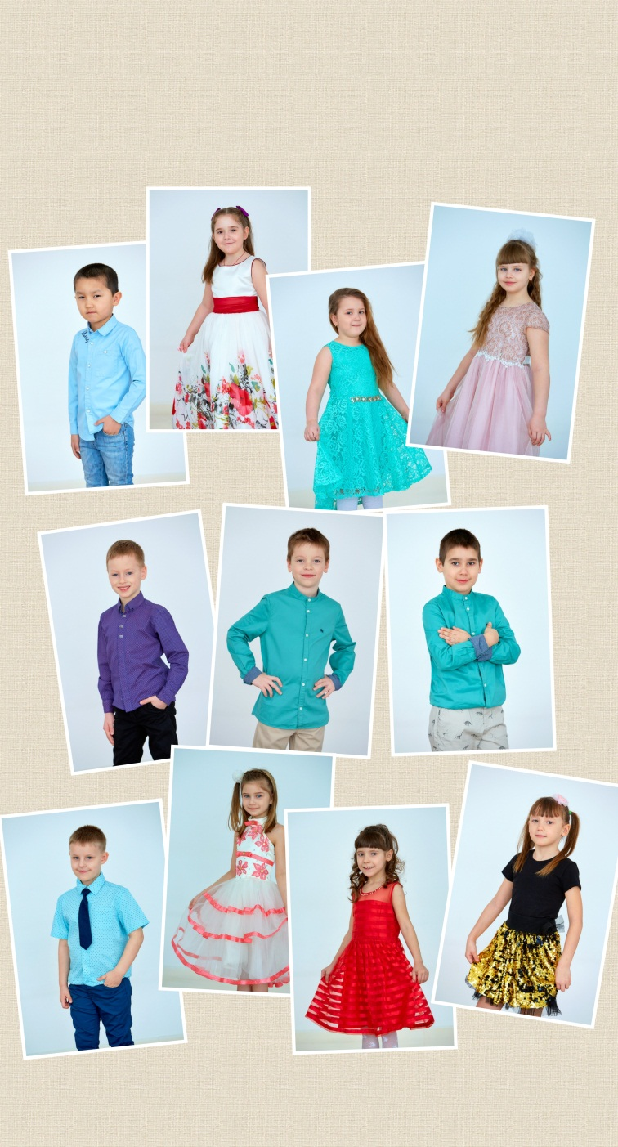
Выпускники
2020 гр. «Жучок»

Slide 2
Вот и стали вы большие,
Школа ждет вас впереди,
Мы желаем легких будней
И удачи на пути!

Slide 3
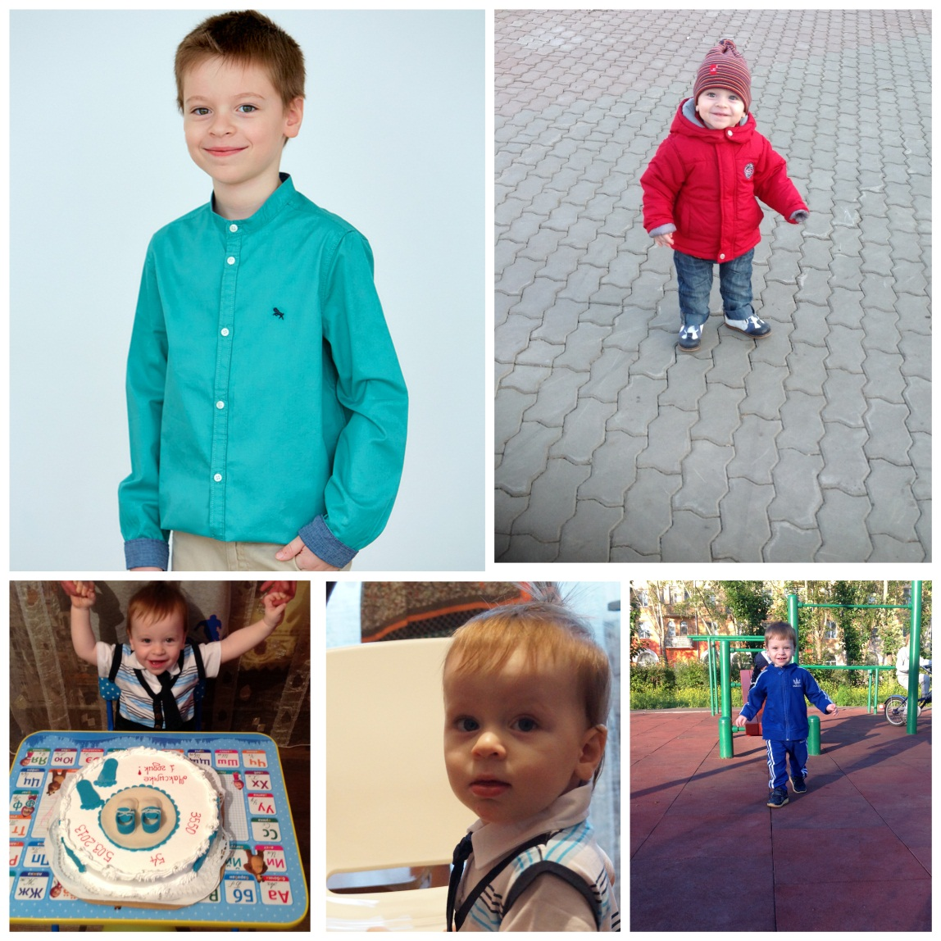
Максим
Максу желаем верных друзей
Много здоровья и солнечных дней.
В учебе успехов и только добра.
Пусть жизнь твоя радости будет
полна!

Slide 4
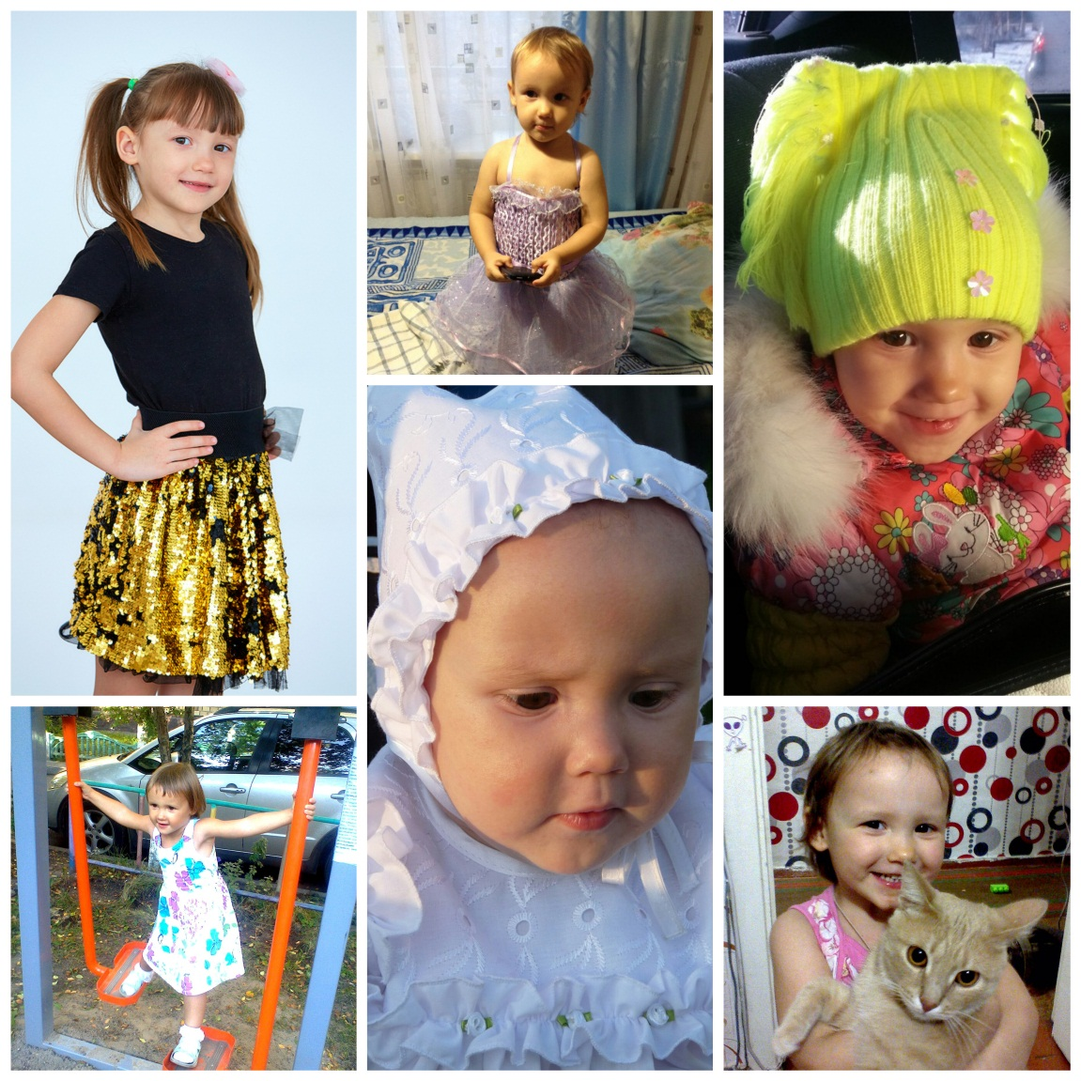
Вера
С Верой грустно расставаться.
Но все же будем улыбаться.
Ведь в школе столько
интересного,
Неизвестного, чудесного!

Slide 5
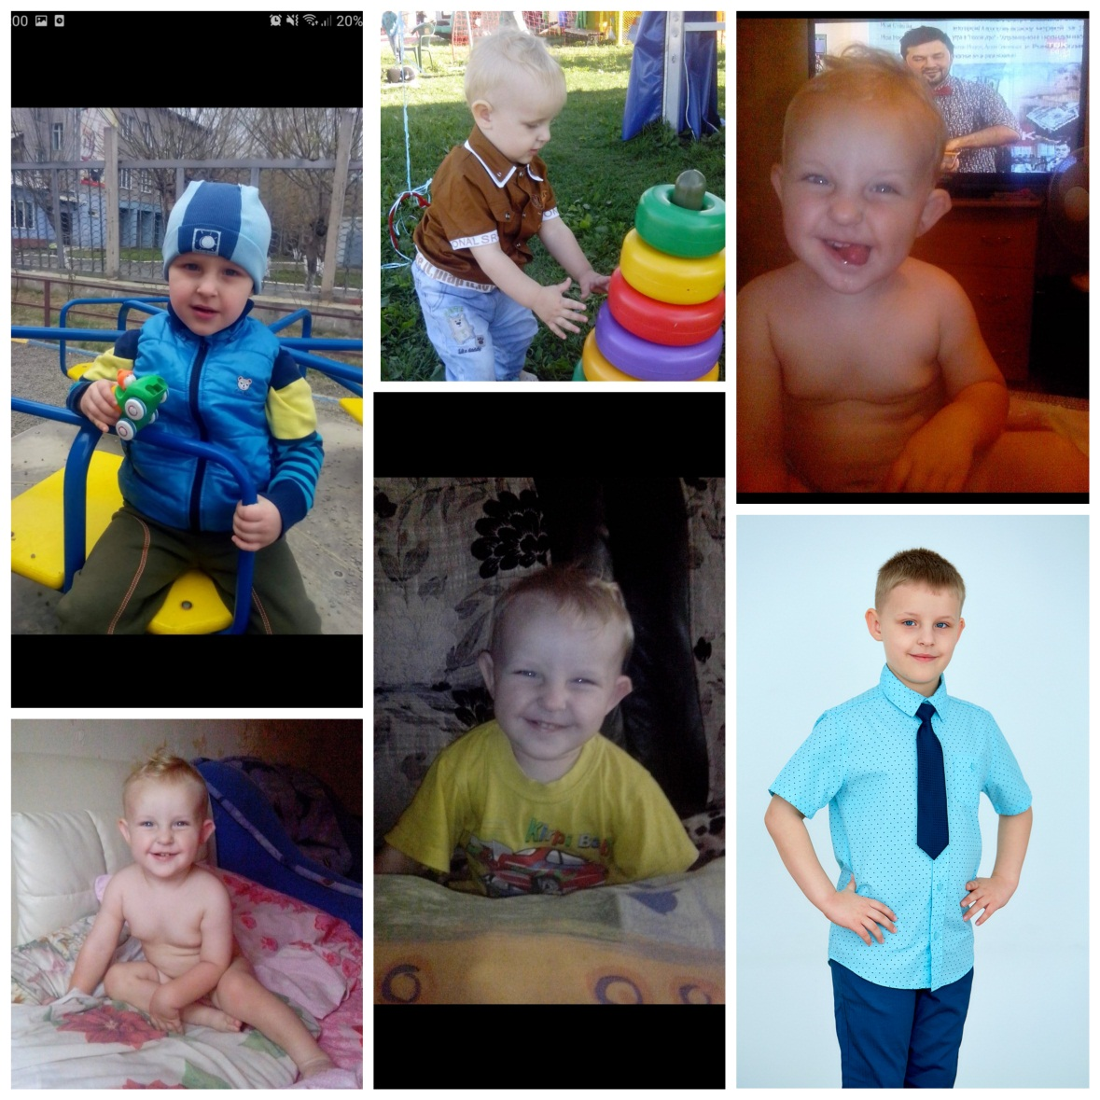
Сергей
Сережа – паренек серьезный,
Чтобы время не терять –
Все он быстро выполняет
И бежит скорей играть!

Slide 6
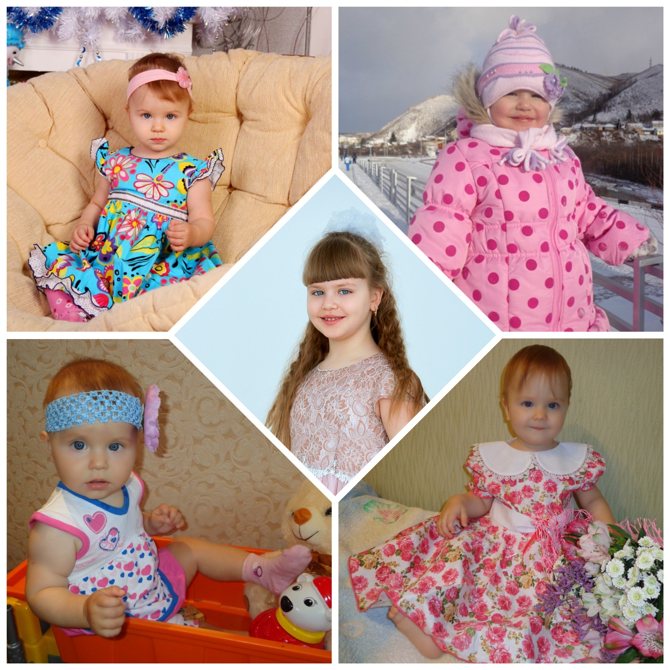
Арина
Справедливая и спокойная,
Похвалы всегда достойная.
Арину дети уважают
И успехов ей желают!

Slide 7
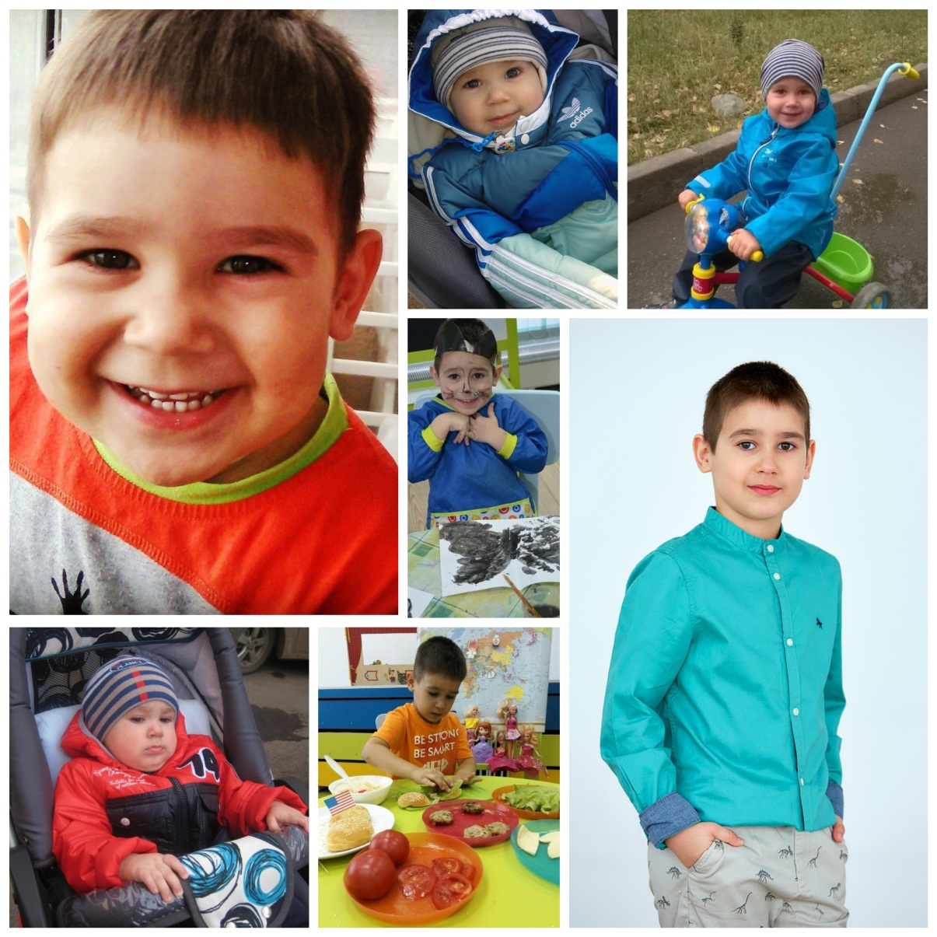
Иван
Наш Иван – рубаха парень!
Он нигде не пропадет.
Ну, а если нужно будет,
За собою поведет!

Slide 8
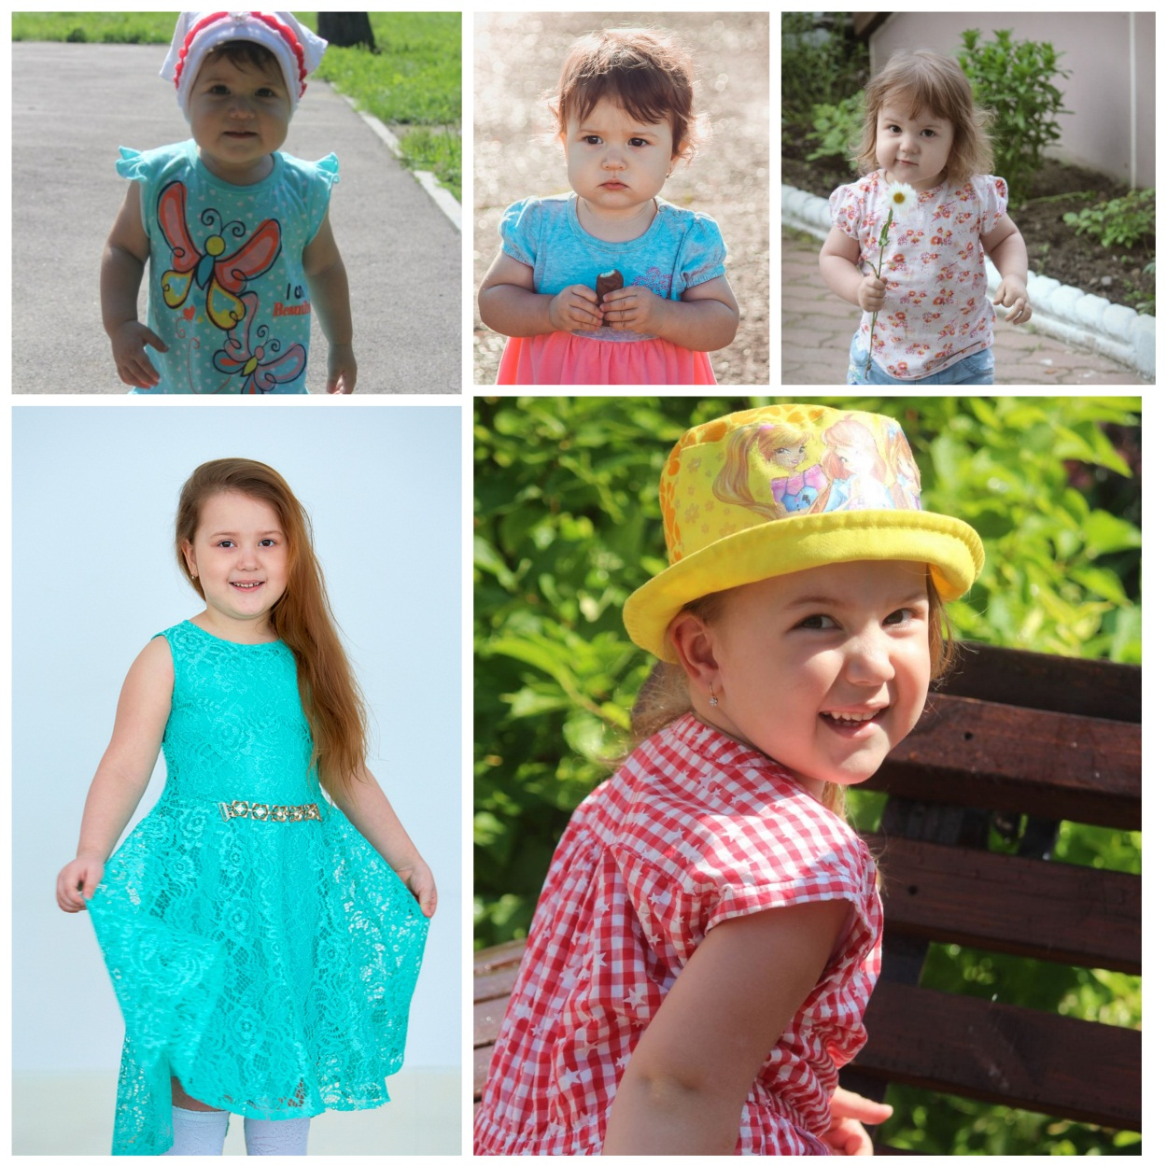
Дарина
Дарине от души желаем
Друзей хороших повстречать,
Быть такой же доброй,
славной,
И пятерки получать!

Slide 9
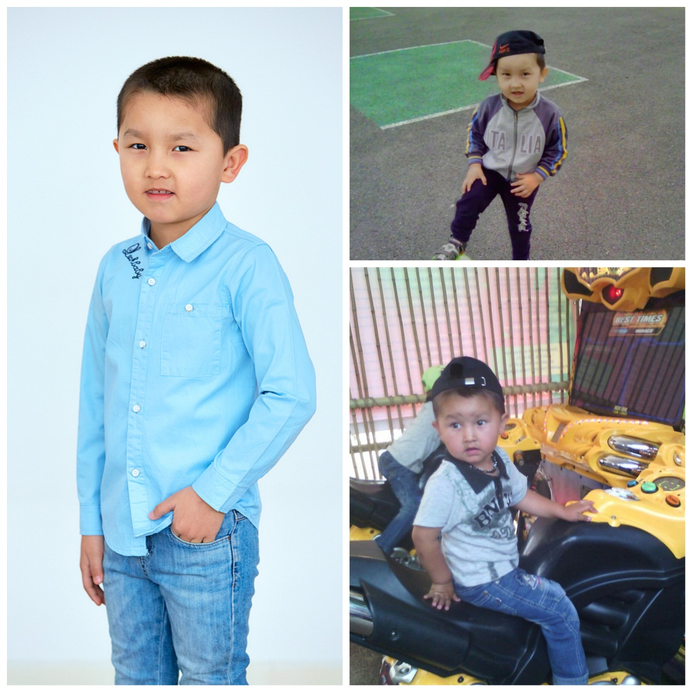
Хуршед
Хуршед, ты же удалец.
Во всем ты молодец.
Смело в школу ты шагай
И науки постигай!

Slide 10
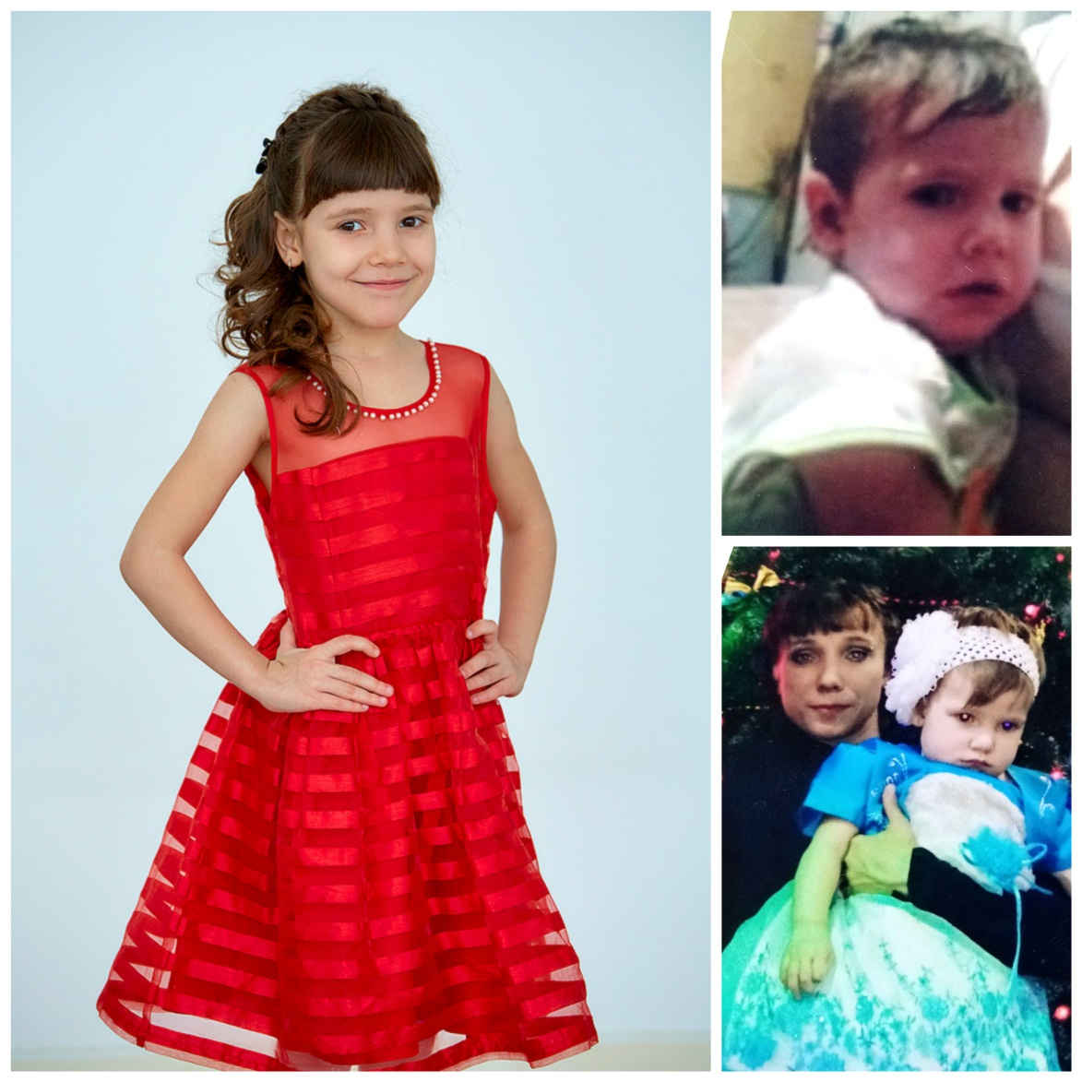
Наталья
Наташа любит рисовать,
Взрослым любит помогать,
У нее талантов много,
Пусть будет светлая дорога!

Slide 11
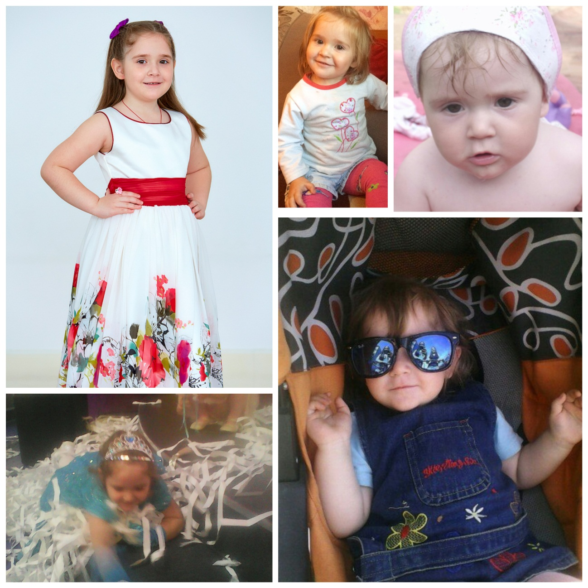
Дарья
Как художник наша Даша
Нарисует вам пейзажи,
Натюрморты и портрет
Лучше нашей Даши нет!

Slide 12
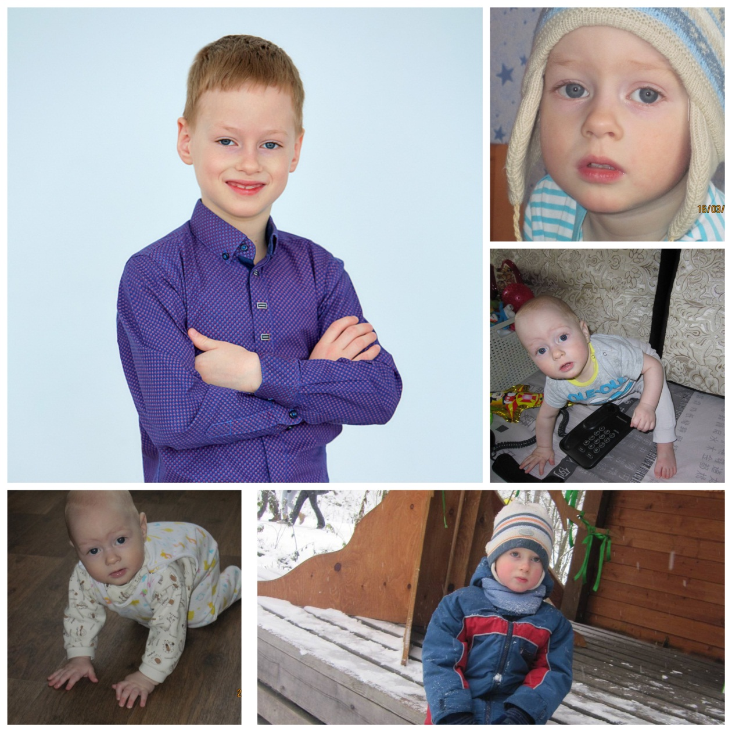
Данил
Быстро Даня повзрослел,
Все усвоить он успел.
К новым знаниям он
стремится,
В школе это пригодится!

Slide 13
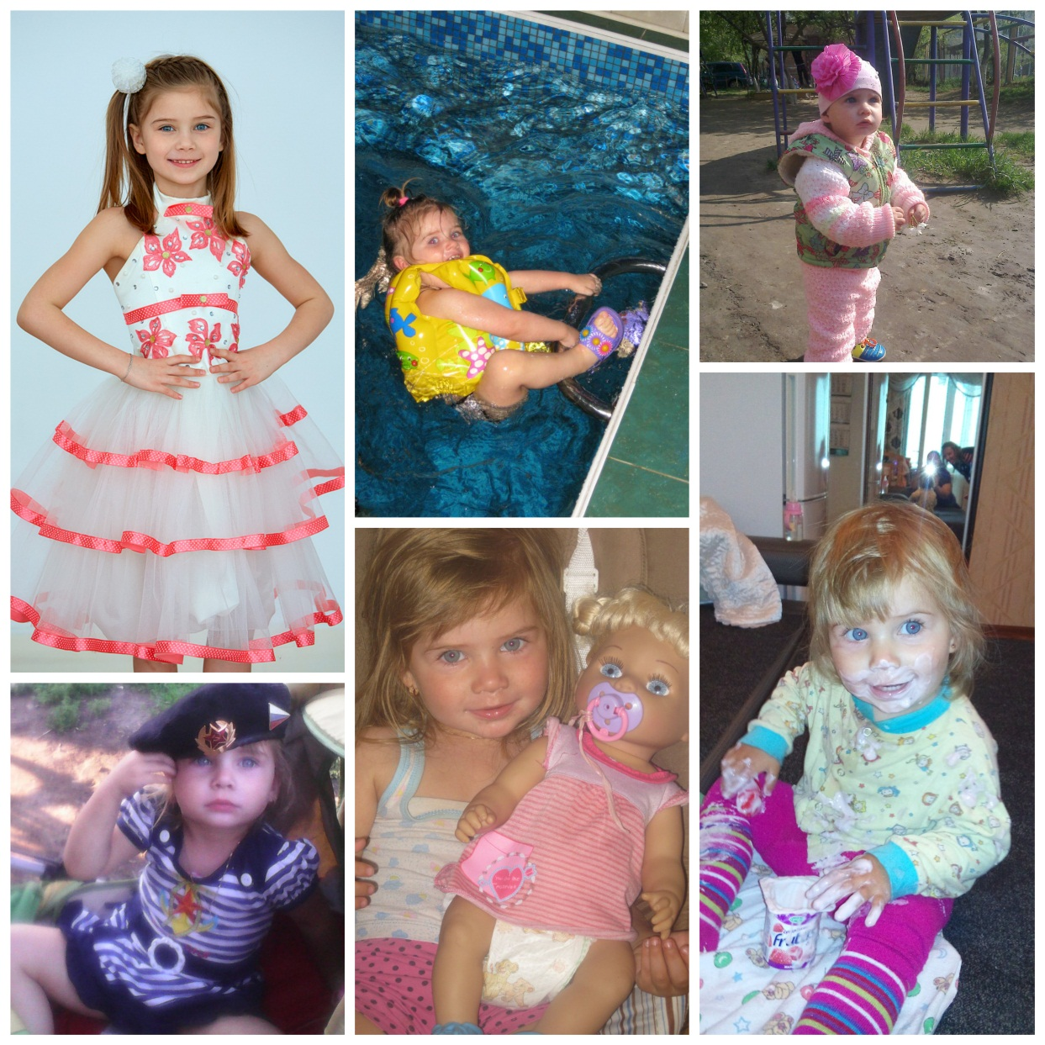
София
Наша Соня голосиста,
Всегда песенки поет.
А хозяюшка какая –
Все игрушки приберет!

